Slide 1
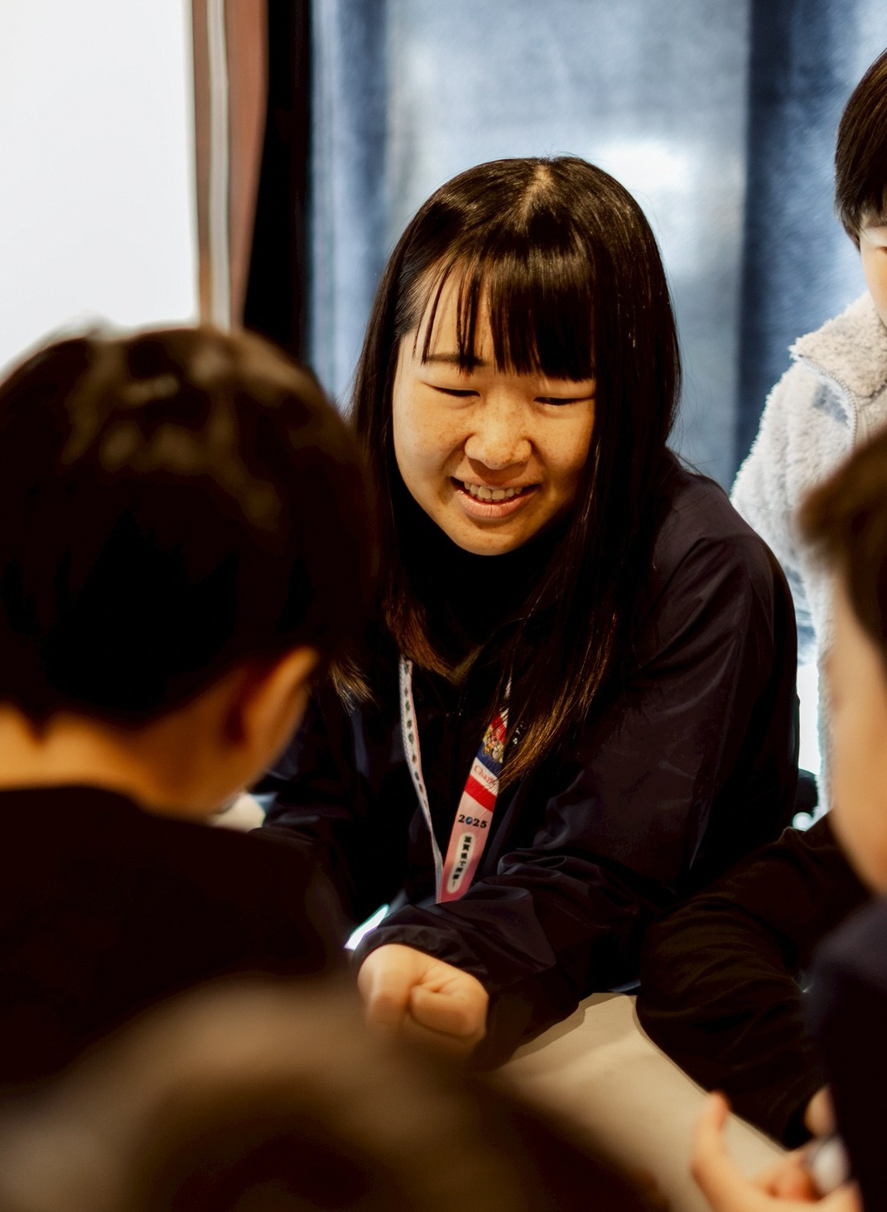
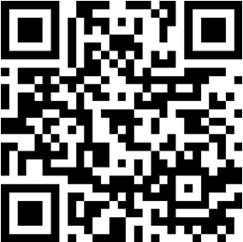
「こどもたちのありのままを受け止めて
こどもの居場所
ネットワーク研修会(参加自由)
～日野里山フリースクールの取組から」
2026.３.18wen19:00-20:30
共同福祉施設(サンライフ甲西)
こども食堂、学習支援、体験・交流など、こどもの居場所づくりに取り組んでいる人、関心のある人のための講演会＆交流会です。フリースクールでの日々の取り組みについてお話しいただき、こども達がありのままでいられる居場所を作るためのヒントを学びます。
【講師】玉崎蕗さん
【場所】共同福祉施設
(サンライフ甲西)
【所在地】湖南市中央1-1
【日時】2026年3月18日水曜日
19:00-20:30
【対象】どなたでも
【申込み方法】当日参加可能ですが、準備の都合上、できるだけ事前に申込んで下さい。申込みは、以下の問い合わせ先へメール、または電話で参加者名をご連絡いただくか、QRコードから。
《問い合わせ先》
子ども・若者政策課
(石部保健センター)
TEL.0748-76-4701
Mail.kodomo@city.shiga-konan.lg.jp
申込みQR
申込みURL
https://logoform.jp/AMUY/1402063
《プロフィール》
自然豊かな信楽で、4人姉弟の長女として育つ。高校は進学校に通ったが、「自由に学びたい」という想いのもと、卒業時には進学も就職もしないイレギュラーな進路を選ぶ。旅やワーホリなどをしながら、気の向くままに2年間を過ごしたのちに、独学で小学校の教員免許を取得。2021年には、日野里山フリースクールの立ち上げに携わり、日々こどもたちから多くのことを学びながら共に成長中。2026年からは日野町の教育委員会で、『不登校支援コーディネーター』も務めている。

